Slide 1
Exportaciones de café colombiano
Yoan Esteban López
Mauricio Bueno

Slide 2
Descripción
Teniendo en cuenta el valor de las exportaciones mensuales que ha tenido el café colombiano desde el año 2000 hasta el mes de Agosto del año 2020 se desea hacer una predicción de cuánto se exportará en el último mes del año 2022

Slide 3
Análisis
Después de depurar los datos correspondientes (vector x, y) y no encontrar ningún dato erróneo, se procede a ajustar la función plot_model a la problemática tratada.
Se ajusta el método plt.xticks y el rango de linspace.

Slide 4
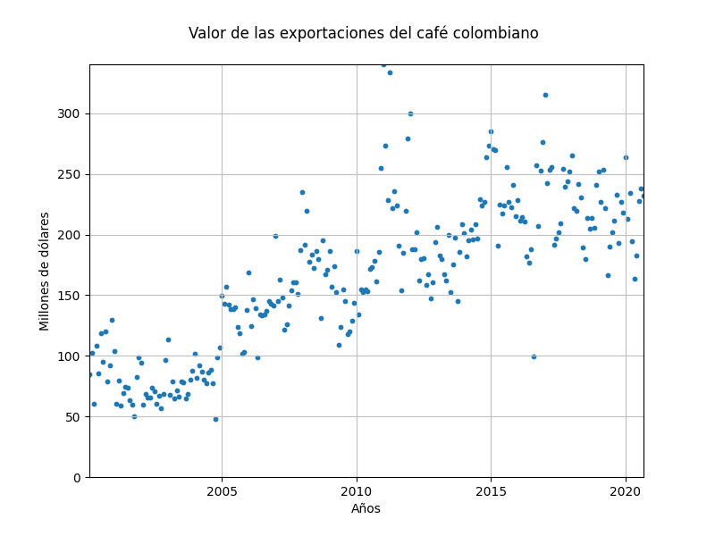
Con los datos de los vectores X y Y se bosqueja la gráfica base

Slide 5
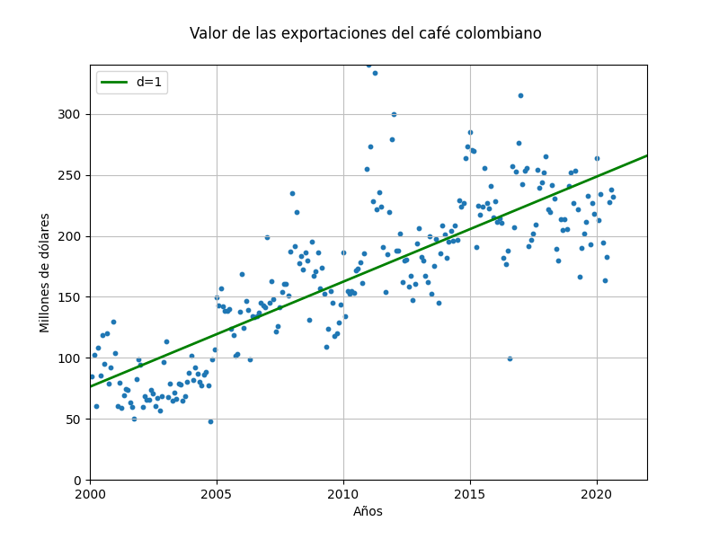
Ajustes polinomiales
Con la ayuda del método np.polyfit se hace el ajuste polinomial de mínimos cuadrados y posteriormente con el método sp.poly1d se define nuestra función polinomial de grado 1 y graficamos

Slide 6
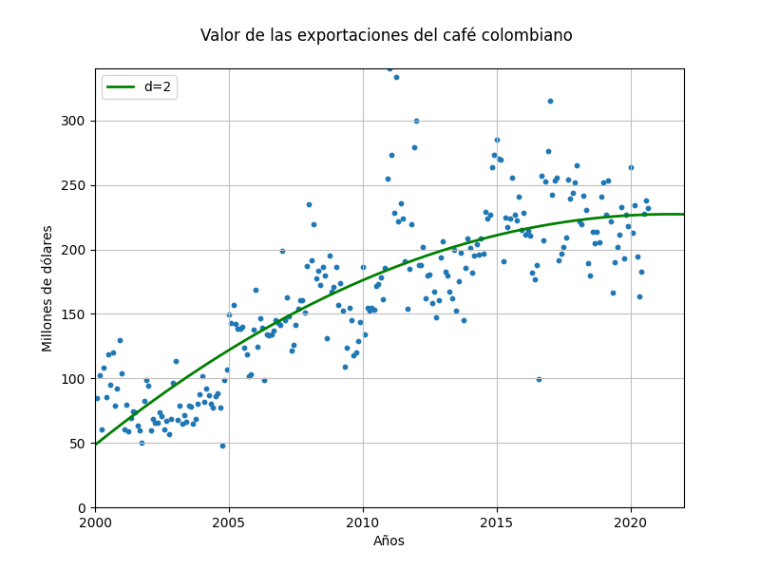
Función polinomial de grado 2

Slide 7
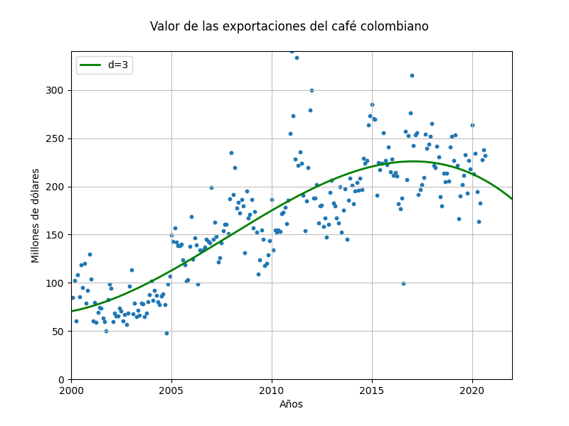
Función polinomial de grado 3

Slide 8
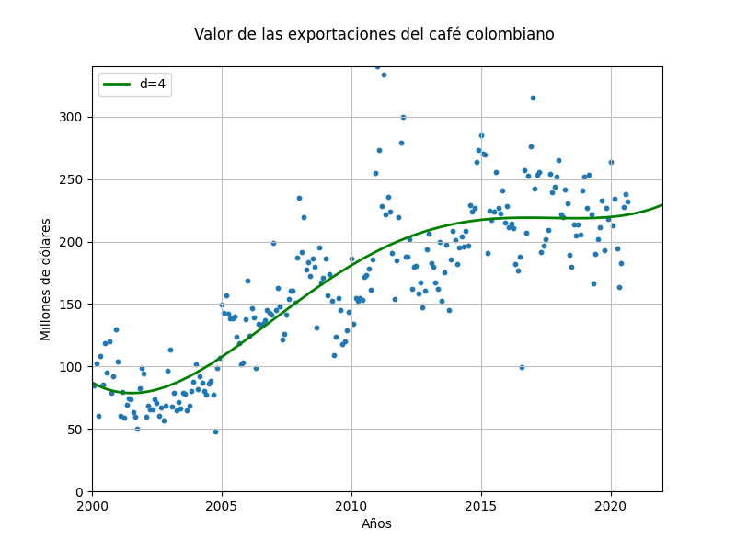
Función polinomial de grado 4

Slide 9
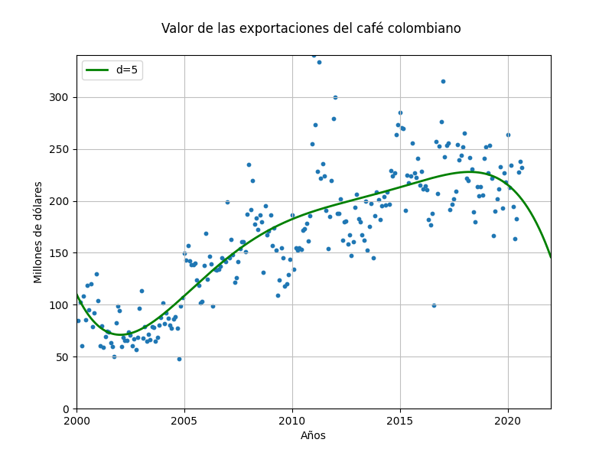
Función polinomial de grado 5

Slide 10
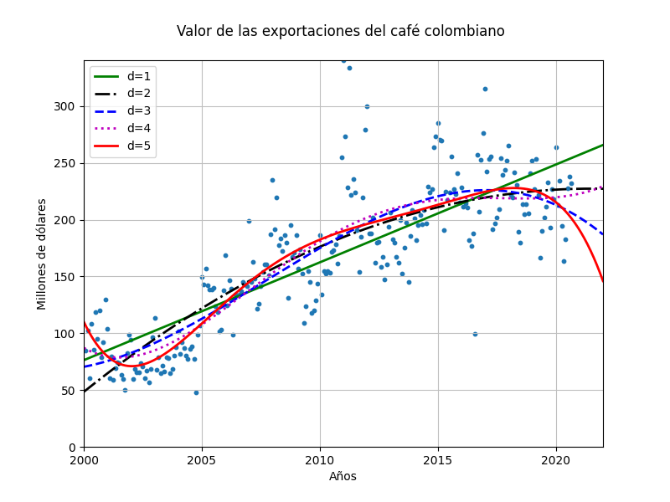
Funciones polinomiales

Slide 11
Conclusión
Bajo nuestro criterio seleccionamos la función polinomial de grado 4 ya que es la que más se ajusta al patrón de los datos y posteriormente se hace la predicción para determinar cuánto se exportará en millones de dólares de café colombiano en el último mes del año 2022

Slide 12
